Slide 1
品管七大手法
Class 3
健行科技大學工業管理系
助理教授 李水彬

Slide 2
管制圖簡介
管制圖概論
管制圖的實施步驟
製程異常判定
平均連串長度

Slide 3
管制圖的歷史
修華特博士( Dr.W.A.Shewhart )於1924年在美國貝爾實驗室針對產品品質特性之次數分配進行研究，提出以管制圖監控製程品質的概念, 而繪製出第一張管制圖,
並於1931年提出 “產品品質之經濟管制” (Economic Control of Manufactured Product)"，成為現今品質管制之理論基礎,從此管制圖成為工業界監控製程品質的必要工具。
雖然產業發展趨勢不斷改變，但管制圖的重要性並沒有因而改變，反而隨著不同產業的產生，管制圖也擴大它的應用範圍，包含高科技產業，醫療健康產業，金融服務業，環境保護和教育品質監控等。

Slide 4
品質變異分類
戴明博士將造成品質特性變異的原因分為共同原因 (common causes) 和可歸屬原因 (assignable causes) 兩種。
共同原因:一直存在於製程的機遇原因, 例如環境溫度和濕度的經常性變化,這時的製程狀態是穩定的, 當製程處於穩定的狀態之下, 僅具有共同原因存在, 對於產品品質特性變異的影響是微幅的但是持續的。
可歸屬原因: 當有些偶發狀況使得製程處於不穩定的狀態之下, 例如採用不同的原物料, 原物料品質立即造成製程生產狀態改變, 引發產品品質特性的劇烈變化, 這時我們可說製程參數變化到另一種狀態。

Slide 5
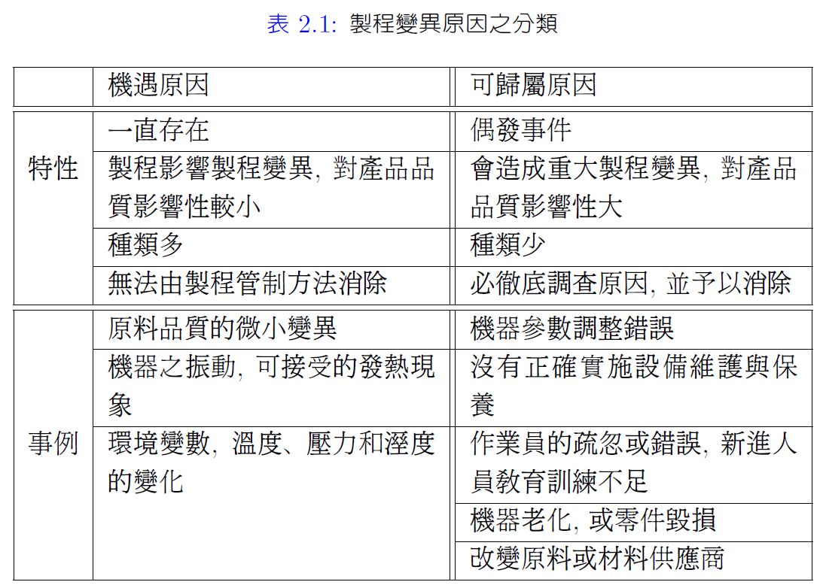

Slide 6
管制圖的理論
管制圖的目的:
偵測製程是否處於不穩定狀態
統計假設檢定
虛無假設(H0): 製程穩定
對立假設 (H1): 製程不穩定
修華特博士( Dr.W.A.Shewhart )於1924年知道如何利用統計機率分配描述一個系統, 一個製程乃至它的變化。

Slide 7
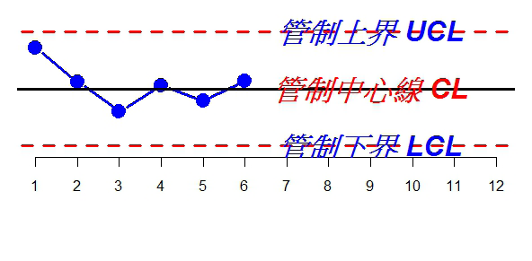
管制圖的基本架構

Slide 8
統計製程管制圖之優點
避免或降低不良品的發生: 管制圖可發出異常訊號, 找出原因並予以消除, 恢復原有的製程品質。
減少不必要的調整: 統計製程管制可以判定目前製程狀態, 使得製程參數調整不是任意或是隨時, 可降低錯誤或過度調整的可能性。
協助判斷製程異常的原因: 異常管制圖的非隨機性, 具有結構的趨勢可以協助工程師判斷造成的原因, 更進一步可以將各種異常趨勢分類, 不斷累積經驗可以加速異常原因的判斷, 和提高判斷的正確性。
計算製程能力指標: 製程能力指標是評估產品品質符合規格, 產品一致性的指標。
降低生產成本: 管制圖降低不良品產生的機會，減少因為報廢、重工和原物料浪費的等成本損失, 降低生產成本。
評估預防保養的時機: 利用管制圖可以瞭解生產機器, 耗材的使用壽命，提供評估機台預防保養計畫的資訊, 可以在管制圖發出異常訊號前執行預防保養。配合工程製程管制之使用, 管制圖提供製程參數的最佳調整時機，避免不必要的製程調整。

Slide 9
避免或降低不良品的發生
沒有管制的製程:
產品報廢率高
沒有管制的製程:
產品重作率高
有管制的製程:
不良率低

Slide 10
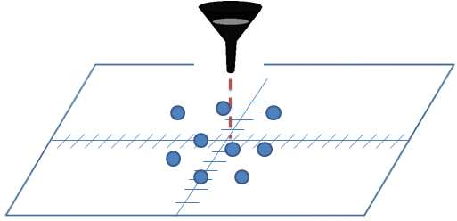
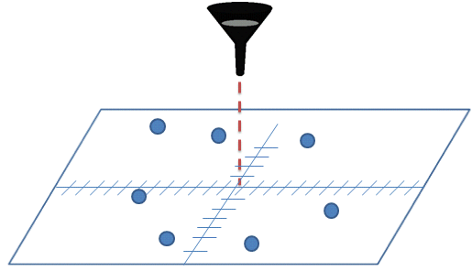
減少不必要的調整
戴明漏斗實驗: 不必要的調整將提高產品的變異, 使製程能力下降。
有管制下的調整, 鋼珠的落點散佈
不必要的調整, 鋼珠的落點散佈

Slide 11
Rule1:補償前期偏移量

Slide 12
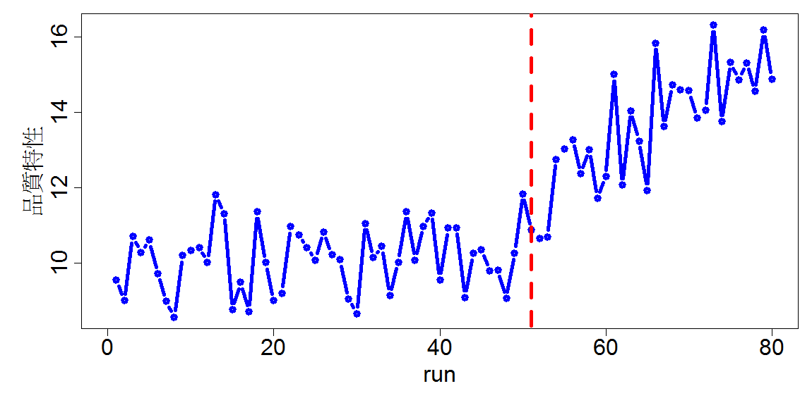
協助判斷製程異常的原因
製程異常是一種具有方向性的改變, 並非隨機性的行為變化。這種改變可能表現出製程中心位置上的變化, 也可能呈現變異放大的現象, 都是具有結構性的。

Slide 13
計算製程能力指標
影響製程能力的參數: 製程平均值, 製程變異數與偏態

Slide 14
評估預防保養的時機

Slide 15
管制圖的實施步驟
Phase I 解析用管制圖:管制圖的 Phase I 建構解析用管制圖, 用來了解現在的製程狀況, 並且評估製程能力。
Phase II 管制用管制圖:假設 Phase I 的製程能力指標符合顧客的期望, 生產線可以進入量產, 此一階段管制圖用於監控製程是否維持管制狀態, 發現是否有偶發事件造成品質異常。

Slide 16
Phase I 解析用管制圖
選定產品的品質特性。
產品品質特性包含硬度, 厚度, 重量, 合金比例等等。例如，裝填罐裝飲料的製程，我們可以測量飲料的重量，容量或是飲料裝填後的高度等等。
選定何種品質特性變數必須考慮測量系統是否提供可靠的量測結果, 也必須考慮所需的測量時間等問題。
蒐集製程相關資訊。
每張管制圖宜填寫時間、製程名稱、品質特性、量測方法、量測單位、規格、製造號碼、機器號碼、作業人員、抽樣方法等基本事項。
利用這些資訊，並輔助使用電腦軟題，有助於即時分析造成製程變異的原因，減少停機檢查的時程。

Slide 17
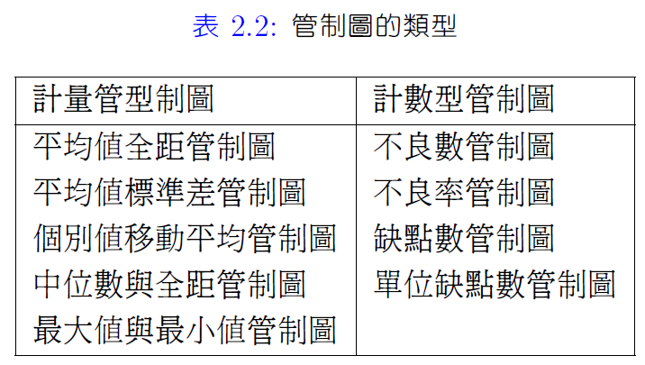
Phase I 解析用管制圖
擇適當管制圖類型。
根據品質變數的測量與記錄方式, 管制圖分成計量型與計數型管制圖。
若是記錄變數擁有多寡大小, 此種稱為計量型, 例如重量, 長度等變數;
若是記錄某種屬性特質出現的數量, 次數, 此種稱為計數型, 例如有種缺失出現的次數, 發現不良品的次數等等。

Slide 18
Phase I 解析用管制圖
決定抽樣頻率 (h), 選擇樣本大小 (n) 及樣組 (k)
管制圖的統計理論假設在一個樣點內的資料分配是相同的,一組樣本內樣本觀察值都來自同一個分配, 換句話說, 在這個抽樣時間內, 製造系統並沒有發生任何變化導致分配改變。
實務上, 為了確保這個條件符合, 通常要求在一個短暫時間內得到一組樣本, 因為抽樣的時間很短所以分配應該沒有變化。

Slide 19
合理的子群 (rational subgroups)
Nelson (1988) “a sample in which all of the items are produced under conditions in which only random effects are responsible for the observed variation” presented in JQT
Random effects? Fix effects?

Slide 20
Phase I 解析用管制圖
蒐集數據。
蒐集數據前, 必須評估量具和測量系統之能力。
量時的誤差所產生的成分變異, 包含量具和操作人員的貢獻
蒐集數據時應要求操作人員按照標準作業流程實施

Slide 21
Phase I 解析用管制圖
計算每樣組管制用的統計量數
連續型的品質特性通常計算各樣組的平均數, 全距和標準差;
離散型的品質特性則統計不良數, 不良率, 缺點數或單位缺點數等。
計算管制界線: 管制界線的基本型

Slide 22
Phase I 解析用管制圖
根據選用的統計量數, 在管制圖上依時間推移順序標示樣本點子。
去除異常點
計算製程能力指標

Slide 23
Phase I解析用管制圖的目的
上述步驟說明 Phase I 解析用管制圖的目的是協助工程師分析製程狀態, 瞭解品質特性的的分配與製程能力,
提出改善方案企圖找出影響產品品質的原因, 提升製程能力降低不良率以符合顧客的期望。
結合其他工具
量測系統分析 measurement system analysis
特性要因圖
直方圖

Slide 24
Phase II 管制用管制圖
以 Phase I 解析用管制圖的中心線及管制界限作為監控製程的判定準則。
固定 (規定) 時間間隔抽取樣本大小 (n) 的新樣組。樣本大小與 Phase I 的取樣相同。
計算新統計量值: 以 Phase I 方式計算每次取樣的統計量, 如平均數, 標準差, 不良率或缺點數等。按時間推移順序, 將統計量標記於管制圖中, 並與前一統計量連接 (這些事情都可以用電腦自動化完成)。
按設定準則判定製程是否異常。倘若管制圖偵測到製程有異常的情形發生, 應立即停機檢查找出異常原因, 消除這些因素後,方可繼續生產。
將以上流程標準化。

Slide 25
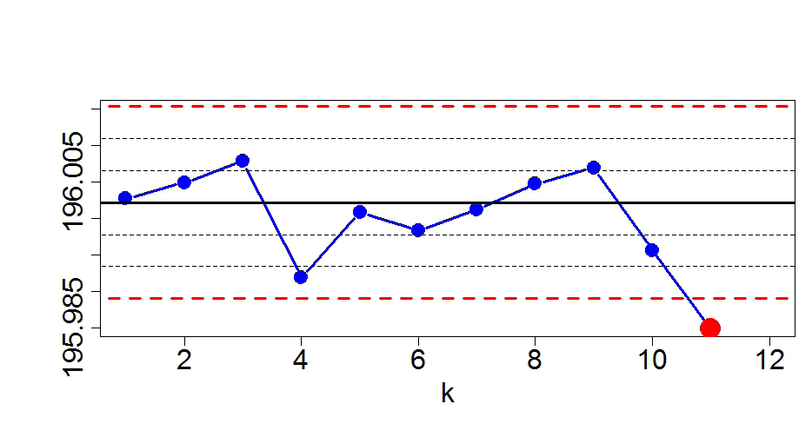
製程異常判定
管制圖的主要目的監控製程是否處於管制狀態中 (in-control), 以維持製程穩定確保產品的品質。
舒華特管制圖以單一點是否落在管制界線之外的依據

Slide 26
製程異常判定
實際上製程平均值或變異數可能只有微服變動, 這些微量的偏離足以使產品品質明顯下降, 製程能力指標降低, 但舒華特管制圖的判別方式卻無法快速發現這些異常, 往往會持續 20 個以上的連串長度 (run length)。
西方電器公司 (Western Electronic Corp.) 於 1958 提出以區域檢定 (zone tests) 輔助判定製程是否處於異常狀態, 利用管制圖上的點子趨勢是否呈現非隨機性作為依據, 企圖提升管制圖偵測製程是否異常的敏感度。

Slide 27
區域檢定法

Slide 28
Small Shifts
當製程平均值或變異數偏移量不是很大, 輔以以下兩種區域檢定判別方式, 可以增加管制圖偵測製程異常的績效。
3-2 法則:連續 3 個點中有 2 點超出同一側的 A 區
5-4 法則:連續 5 個點中有 4 點超出同一側的 B 區

Slide 29
3-2 法則: 連續 3 個點中有 2 點超出同一側的 A 區

Slide 30
5-4 法則:連續 5 個點中有 4 點超出同一側的 B 區

Slide 31
連續 9 個點都落在同一側

Slide 32
Why?
統計量連接線圖非隨機散佈, 具有結構性, 選用的準則都是控制錯誤警告率在 0.3% 左右。
這種現象稱為平均值偏移, 可能是任用新人造成測量偏差, 而產品變異並無改變, 也可能是改用新的物料或供應商的物料品質改變等因素造成。

Slide 33
連續 6 點上升或下降

Slide 34
趨勢變化, 顯示一種持續性遞增或遞減現象, 代表機器或使用工具接近 PM 週期呈現逐漸老化。也可能是現場環境因素突然巨變,氣溫逐漸升高或下降等。

Slide 35
連續 14 個點於管制中心線上下交互出現

Slide 36
Why?
管制圖上的點子呈現規則性的跳動, 可能是因為一個生產製程有多台機器使用同一個管制圖的結果。
在抽樣上,有規則性週期性的挑選其中兩台機器的產品檢測的結果, 上方點來自同一台機器 A, 下方點來自另一台機器 B。此種現象為層別效應, 兩台機器的製程平均值並不相同所造成的結果。
製程工程師應該設法均一化同一個生產線上不同機器的品質特性變數之分配, 才能整體的製程能力提高。
或者讓每一台機器都有專屬的管制圖以監控製程是否異常。

Slide 37
連續 15 點在 C 區內

Slide 38
Why?
點子都散佈在製程中心附近, 似乎製程品質非常穩定而無變化, 其原因可能是在 Phase I 蒐集混雜到許多具有層別效應的數據, 將層別效應看成機遇原因, 使得高估製程變異而得到較寬的管制界線,
而在 Phase II 時, 因為有些機台正在維修保養階段, 或者訂單減少使得只開啟一台機器, 故僅蒐集到單一機台的數據, 導致管制具有這樣的現象。

Slide 39
連續 8 點在 C 區外

Slide 40
Why
若兩台機器的層別效應更為明顯, 但每次僅對某台機器抽樣, 抽選哪一台機器並無特別規則時, 樣本平均值或者標準差會隨者選中機器別而產生上下變化的情形。

Slide 41
平均連串長度
統計檢定稱管制圖之管制上下界之外為拒絕域(rejection region), 當樣本點落於界限外, 我們判定製程出現異常; 反之, 則判定製程處於穩定狀態。
這樣的決策方法, 可能出現假設檢定上的型 I 與型 II 錯誤。統計假設檢定通常以一個檢定的型 I 與型 II 錯誤的機率評估檢定方法的好壞。
管制圖用平均連串長度 (Average Run Length， ARL) 作為管制圖績效的評估指標。它是型 I 與型 II 錯誤機率的另一種說法, 以事件發生後的持續時間評估管制圖發出異常訊號的能力。
這就如說銅板出現正面的機率為 0.2, 另一種說法則為平均 5 次出現一次正面。

Slide 42
平均連串長度
ARL 是指製程平均經過幾個樣本點時會發生溢出管制界限外。區分為管制內和管制外平均連串長度，分別記為 ARL0 和 ARL1。
ARL0 指當製程為管制狀態內時, 平均經過幾個樣本點時會發生溢出管制界限外, 亦即發出型 I 錯誤警報 (false alarm) 平均所需之觀測樣本點數, 其衡量管制圖之穩定度。
ARL1 指製程已發生變異, 平均需要經過幾個樣本點時才會發出警報, 其主要在衡量管制圖之敏感度。故當製程在管制外時, ARL1 愈小愈好。

Slide 43
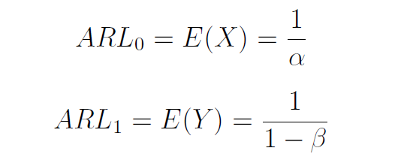
錯誤機率與連串長度

Slide 44
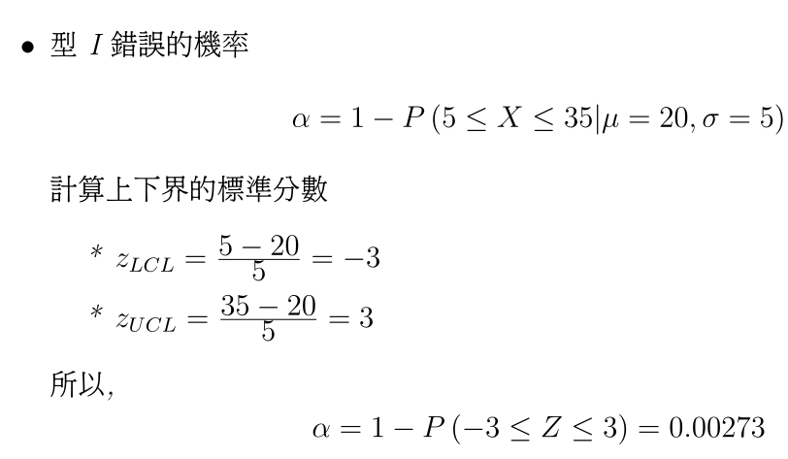
Example
假設品質特性 X 之分配為 N(20,5²), LCL=5, UCL=35, 請求型I錯誤的機率和平均連串長度。

Slide 46
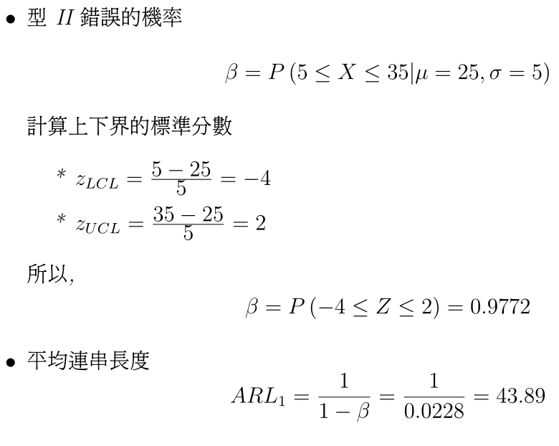
Example
接續上題, 假設品質特性 X 的平均值偏離至 25, 請求型II錯誤的機率和平均連串長度。

Slide 48
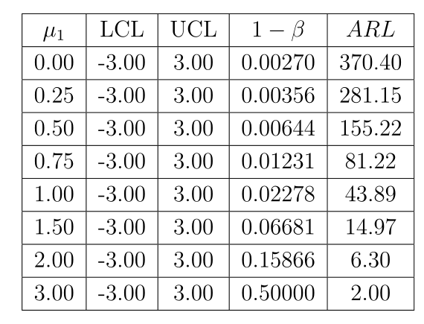
製程平均值偏移量與ARL

Slide 49
Examples

